Slide 1
Hodogram početka 2. obrazovnog razdoblja
RASPORED SJEDNICA:
Učiteljsko vijeće
8.1.2017. 10,00, MŠ
Microbit Edukacija; 8.1. nakon sjednice UV (Kosanović)
12.1.2018 10:00 UV MŠ; Edukacija za pametne ploče-. (Tehnomodeli)
Razredna vijeća
9.1.2018. 9,00 –Razredna nastava 1.- 4.razredi, MŠ
10.1.2018. 9,00 –Predmetna nastava 5. i 6.razredi, MŠ
11.1.2018. 9,00 –Predmetna nastava 7. i 8.razredi, MŠ
RASPORED RADA ŠKOLSKIH TIMOVA:
10.1.1018. 10,00 Tim za EU projekte MŠ
11.1.2018.
10,00 Tim za darovite MŠ
11,00 MTA tim MŠ
12,00 Tim za kvalitetu
*ostalo vrijeme je ostavljeno za pripremu za drugo obrazovno razdoblje, rad na pedagoškoj dokumentaciji, razradu projekata, uređenje učionica…

Slide 2
Tim za EU projekte
10.1.1018. 10,00 MŠ

Slide 3
Dnevni red
Analiza dosadašnjeg rada
Novi Erasmus+ projekt
Plan rada
Razno

Slide 4
1. Analiza dosadašnjeg rada
Nekoliko ugodnih sastanaka
Osviješten projektni ciklus
SVE PPT prezentacije sastanaka objavljene
Uspješno proveden rad na izradi projektnih aktivnosti za Zajedno za…
*Rad na projektu ZAJEDNO ZA ŠKOLSKI PARK nije gotov
Spremi za rad na novom projektu?

Slide 5
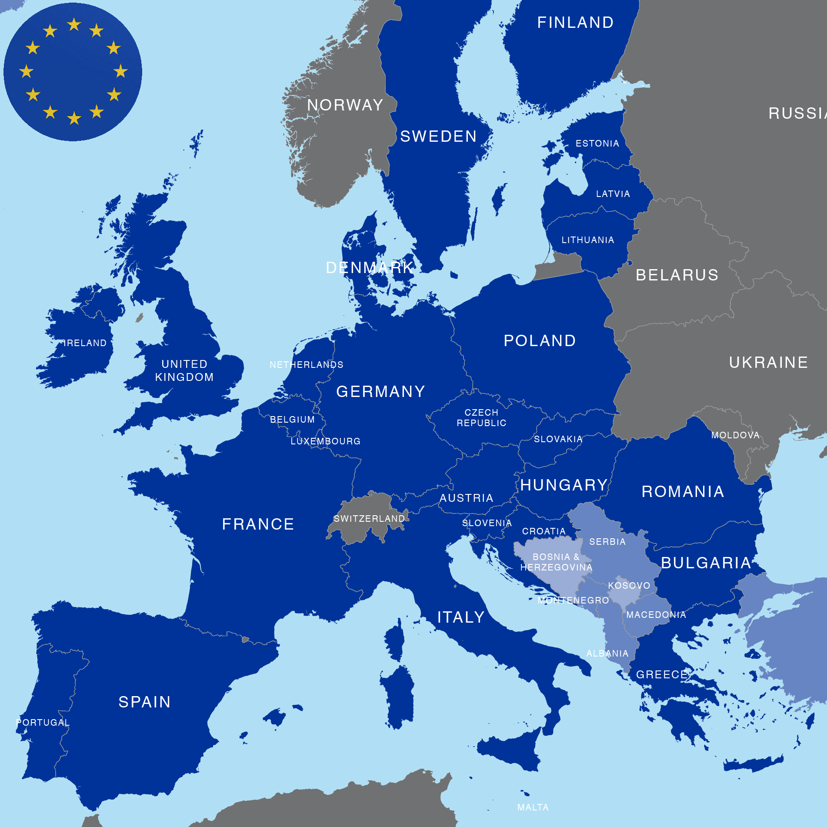
2. Novi E+ projekt
Partnerske zemlje:
UK, Francuska… (Finska, Island, Portugal, Njemačka, Estonija?)

Slide 6
3. Plan rada
Osnivanje Tima
Plan aktivnosti
Izrada “form”-a
Aplikacija projekta
PROVEDBA :)

Slide 7
O projektu
Nove vještine - Novi načini
(New Skills – New Ways.)
Poučavanje učenika cijelo-životnom učenju
Metode
Vještine
Načini

Slide 8
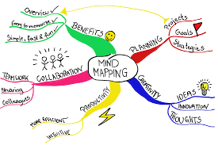
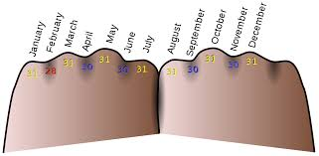
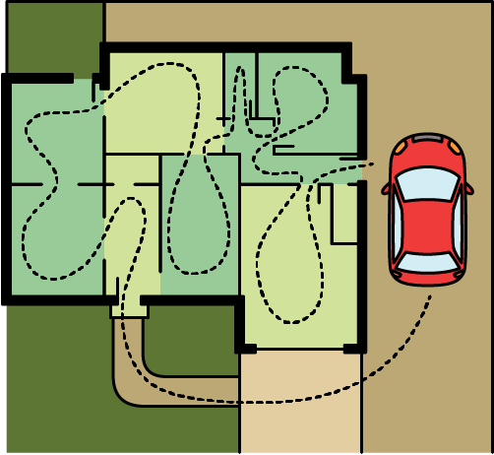
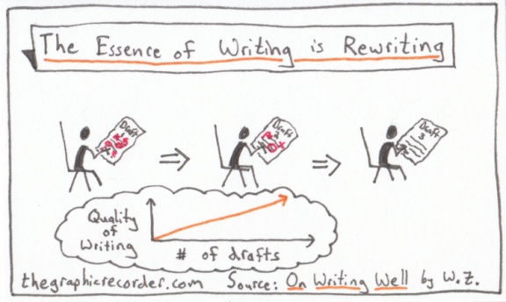
Faze projekta
1. faza– jesenska
Fokus na poučavanju učenika (kako) planirati vlastito učenje i učiti pamtiti.
Umne mape
Mnemo tehnike.
Teorija“rute”.
(Memorijske palače)
Ponovno pisanje
Glazba za memoriju (pamćenje)

Slide 9
…
Faza 2 – proljetna
Fokus na način planiranja bloka nastave/sata te koja pitanja postaviti kako bi uvećali učinke učenja
Bloom-ova
Taksonomija

Slide 10
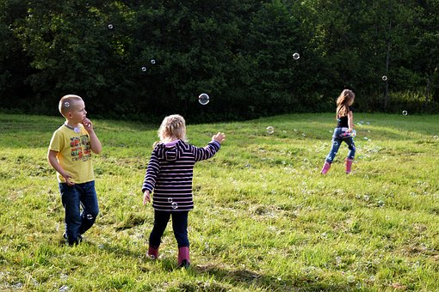
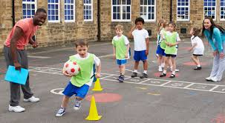
…
Faza 3. – ljetna
Rad na suradnji i fizičkim aktivnostima kao načinu rješavanja problema
Tjelesno učenje – vani!

Slide 11
…
Faza 4. jesenska
Djeca uče kroz razgovor – Sokratova pitanja za dublje razmišljanje
Filozofija za djecu – Metoda šest šešira

Slide 12
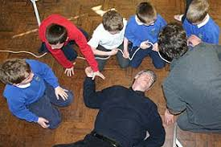
…
Faza 5. – zimska
Prepuštanje učenja djeci
Stručnjakov plašt (Metoda “Mantle of the Expert “– Podučavanje poduzetnosti

Slide 13
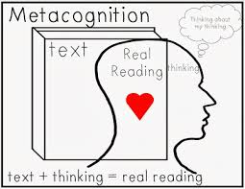
…
Faza 6
Djeca sama planiraju
Metakognicija* – Bloom-ova taksonomija
* (Učenje se bitno olakšava korištenjem metakognitivnih strategija koje identificiraju, prate i reguliraju kognitivne procese.)

Slide 14
…
Završni rad
učenici izrađuju/planiraju projekt koristeći Bloom-ovu taksonomiju kako bi roditeljima (i javnosti) pokazali što su naučili

Slide 15
4. Razno
Pitanja…

Slide 16
Škola u kojoj dobre ideje postaju stvarnost

